Slide 1
2017-5-31進度報告

Slide 2

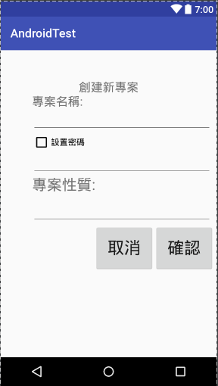
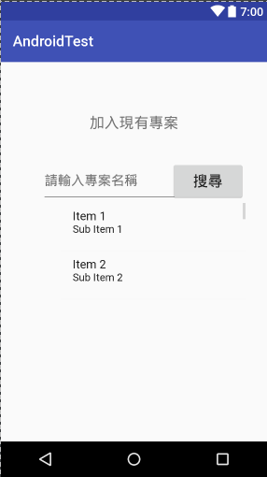
TeamPathy-layout

Slide 3
JavaScript
讀
理解
練習

